Slide 1
NOUVEAU
Brevet de Technicien Supérieur
BIOTECHNOLOGIE
EN RECHERCHE ET EN PRODUCTION
Groupe de travail rénovation / Caroline Bonnefoy, IGESR / Sabine Orsoni, IA-IPR
Notes:
ORAL
L’intitulé du BTS « Biotechnologie » évolue en BTS « Biotechnologie en recherche et en production ».
Le diplôme réaffirme sa spécificité tournée vers le laboratoire de recherche en biologie, qui relève de techniques spécifiques de biotechnologies
Il replace la Bioproduction au cœur de sa formation. domaine qui vise à produire des molécules du vivant à haute valeur ajoutée, à partir de cellules procaryotes ou eucaryotes ; la bioproduction nécessite une forte exigence technique dans les ateliers de bioproduction, de l’échelle du laboratoire à l’échelle industrielle.

Slide 2
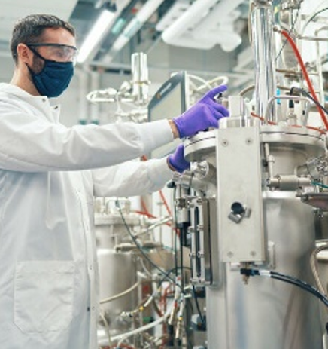
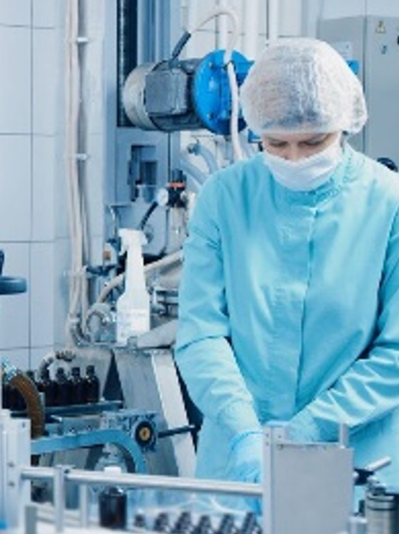
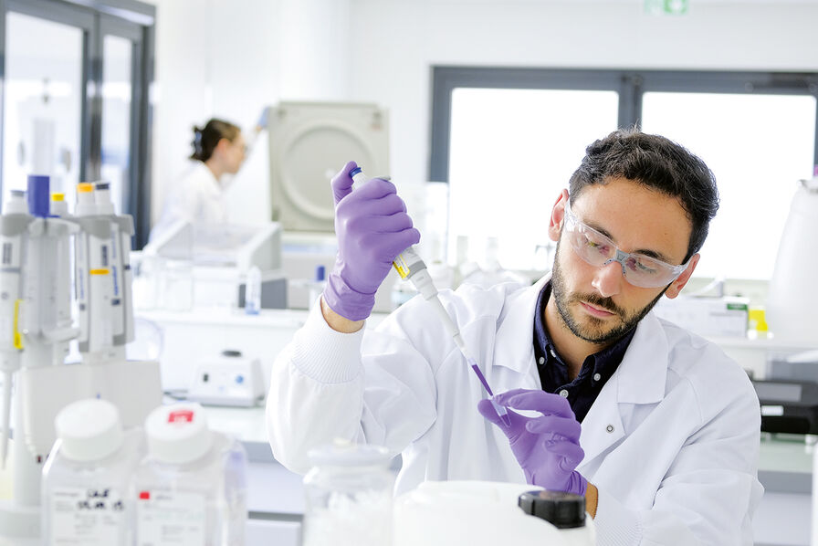
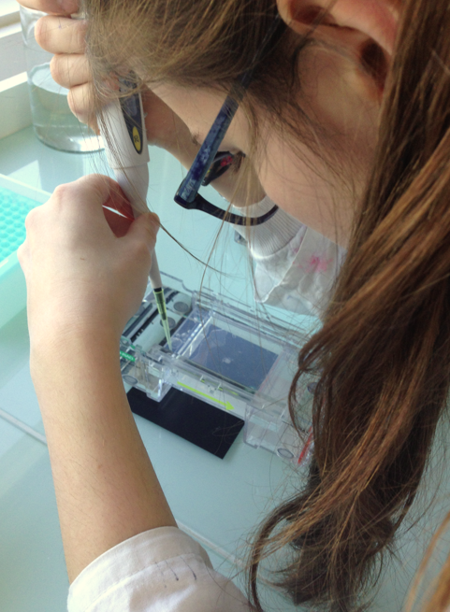
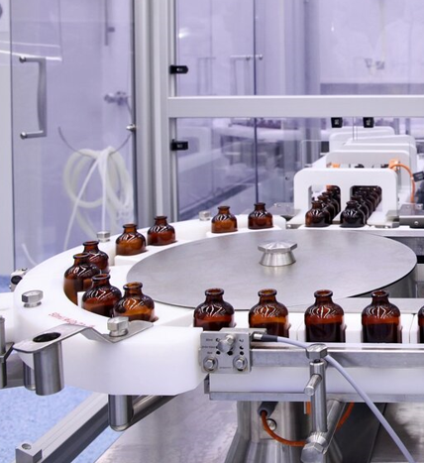
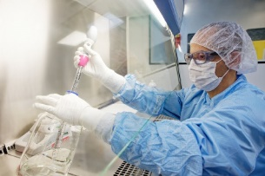
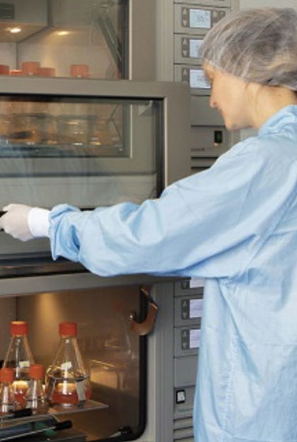
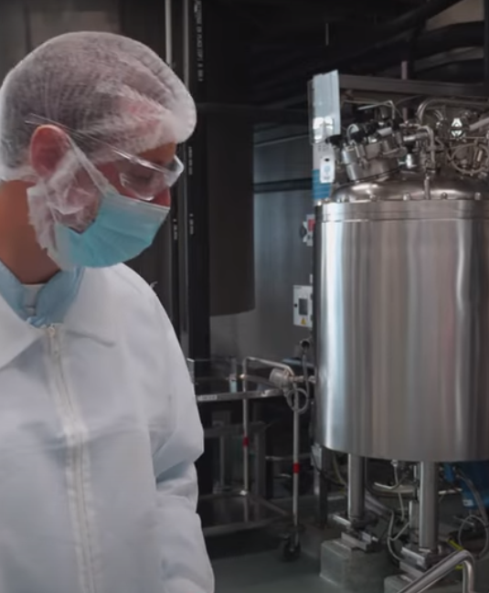
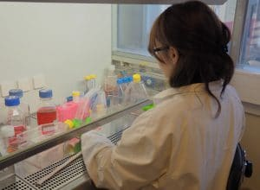
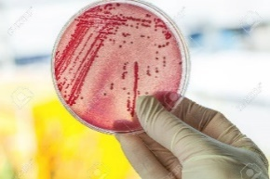
FILIERE Biotechnologie et Bio-industries
Bioindustries
Laboratoire
Contrôle qualité
Service qualité
Pharmaceutique, Agroalimentaire, Cosmétique
Industries de bioproduction vaccins, biomédicaments
Laboratoire de recherche
et de développement
Technicien supérieur
de Biotechnologie en recherche et en production
Recherche de nouveaux vaccins et biomédicaments
Expertise pour la bioproduction
Notes:
oral
Les deux environnements de bioproduction d’une part et de recherche d’autre part apparaissent ici sur le bas de la diapositive.
Ces deux environnements se distinguent par leur finalité (recherche ou bioproduction) et par une tenue professionnelle bien différente, comme on le voit ici.
Mais dans ces deux environnements, le technicien est expert pour des gestes techniques très exigeants : il a bien conscience :
des risques de contamination des produits ou objets de travail,
des risques d’altération du développement des cellules vivantes, très fragiles.
ces incidents peuvent avoir des conséquences sur
- sur les molécules produites alors non conformes
sur les résultats expérimentaux alors inutilisables pour répondre aux hypothèses formulées en recherche.
https://youtu.be/boR34KXEzzw
Ces deux environnement de production d’une part et de recherche d’autre part apparaissent ici sur le bas de la diapositive et sont très différents comme on le voit ici, de la tenue professionnelle, aux geste techniques, très exigeants dans les deux environnements mais avec des finalités bien différentes. Ils sont incontournables dans la filière et demandent tous les deux une forte expertise technique en conscience des risques de contamination des produits ou objets de travail et d’altération du développement des cellules vivantes, très fragiles, avec des conséquences sur les molécules produites non conformes ou des résultats expérimentaux ne permettant pas de répondre aux hypothèses formulées en recherche.

Slide 3
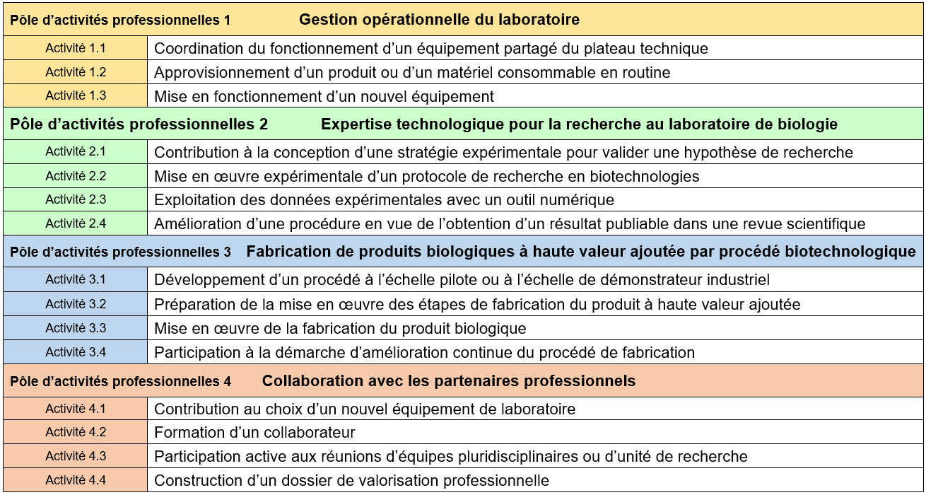
Référentiel des activités professionnelles
Notes:
Oral
Le référentiel DU diplôme BTS BiotechRP est construit selon 4 pôles d’activités professionnelles qui représentent l’ensemble des activités mises en œuvre quotidiennement par le technicien supérieur de Biotechnologie en R et P .
Elles se répartissent en 4 pôles d’activités en fonction de leur finalités et de leur environnement professionnel :
le laboratoire dans toutes ses composante, du stockage des produits, à l’entretien des appareils, et au renouvellement de ces derniers,
les activités de recherche qui se caractérisent par une expertise technologique aux postes de travail individuels en recherche,
de l’atelier de production pour le pôle 3 avec toute la rigueur à observer sur ces activités réalisées en zones de production incluant le port d’équipements de protection très spécifique
Le technicien à l’interface du laboratoire ou de l’atelier avec les partenaires internes (qualité) et extérieurs (fournisseurs, clients, autres entreprises, recrutement, formation…) .
Afin d’être bien lisibles même pas des non experts elles sont , chacune, déclinées en taches élémentaires successives qui explicitent l’action du technicien en recherche ou en production.
Pour mettre en œuvre les activités professionnelles d’un pôle, les compétences associées à chacun de ces pôles devront être développées en formation, en établissement scolaire et en milieu professionnel (stage ou apprentissage).

Slide 4
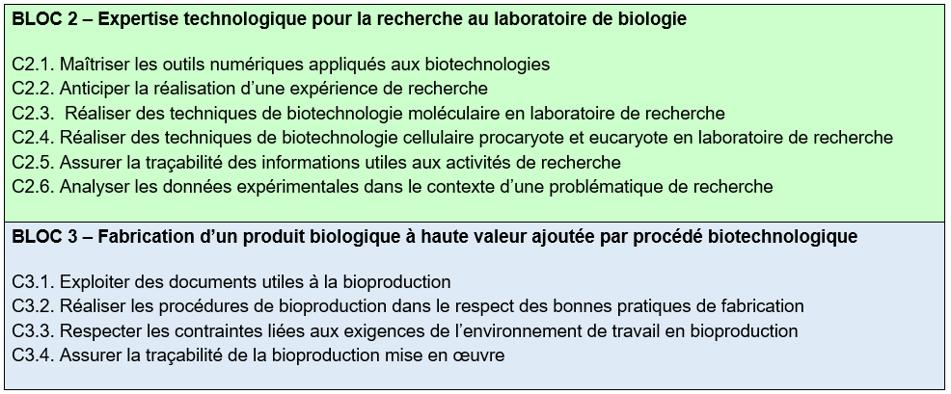
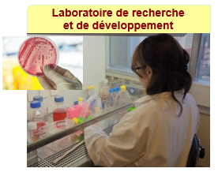
Deux blocs de compétences « cœur de métier »
Notes:
Parmi les 4 blocs de compétences associés au 4 pôles d’activités professionnelles, les deux blocs 2 et 3 sont spécifiques du diplôme et ainsi dits « cœur de métier ». leurs compétences à développer sont majeures.
Les techniques de laboratoire seront mise en oeuvre dans les laboratoires spécialisés bien équipés au sein des lycées proposant cette formation.
En revanche, pour développer les compétences lieés à la bioproduction une approche des pratiques en milieu professionnel doit prendre des formes variées nécessitant toujours un partenariat fort avec les entreprises de bioproduction de l’environnement du lycée de préférence. Ces compétences seront donc développées, en lycée, en stage et lors de visites spécifiques .

Slide 5
Bloc 1 - Gestion opérationnelle du laboratoire
Compétences développées en stage (8 sem 1ère année + 8 sem 2ème année)
Élaboration d’un portfolio d’aide à la formalisation des compétences
Un projet collaboratif d’amélioration du fonctionnement du laboratoire
Notes:
Ce bloc de compétence est nouveau et assez transversal même si sa déclinaison est adaptée au laboratoire de recherche et développement. Les compétences seront développées lors des stages, en lycée, et au cours des projets collaboratifs. Ces compétences feront l’objet d’un suivi et d’une analyse dans le portfolio.
Ce bloc de compétences « Gestion opérationnelle du laboratoire » est équivalent au bloc de compétences « Gestion opérationnelle et documentaire du laboratoire » du BTS Bioabalyse en laboratoire de contrôle.
Maintenance, prévention des risques, analyse de documents techniques et technologiques , gestion des plateaux techniques sont les compétence identifiées dans ce bloc.

Slide 6
Bloc 4 - Collaboration avec les partenaires professionnels
Compétences développées en stage (8 sem 1ère année + 8 sem 2ème année)
Un portfolio d’aide à la formalisation des compétences
Une note de synthèse pour formaliser l’acquisition des compétences
Développement de la relation École-Entreprise
Notes:
Ce bloc est également nouveau dans le référentiel suite à la demande des professionnels des deux domaines cœur de métier, présents dans le groupe de travail. La notion de partenariat, de réseau professionnel et de réflexivité sur la place du technicien, dans un collectif d’entreprise fait partie du niveau de maitrise attendu pour une qualification de niveau 5.
Le technicien peut alors être amené à rendre compte à sa hiérarchie par une présentation orale ou écrite, explicite et objective de ses résultats expérimentaux, et de leur interprétation.
Il ou elle peut identifier des pistes d’amélioration d’une technique, dans le cadre d’une stratégie de recherche définie par le chercheur.

Slide 7
Brevet de Technicien Supérieur
Biotechnologie en recherche et en production
Évolution des stages en entreprises
AVANT
De 6 à 7 semaines en première année de 9 à 8 semaines en deuxième année
Nécessité d’un « sujet de recherche »
Rapport portant sur le sujet de recherche nécessitant un fort accompagnement
Evaluation certificative du rapport et de la soutenance
Laboratoire de recherche
APRES
8 semaines en première année et 8 semaines deuxième année
Développement de compétences de gestion du laboratoire
Portfolio d’analyse du développement des compétences
Co-évaluation certificative tuteur/professeur sur site du stage
Rédaction d’une fiche synthétique des compétences acquises en stage
Certification : soutenance orale argumentée de la fiche synthétique
Atelier de bioproduction
(si possible)
Notes:
Comme dans l’ancien référentiel, deux périodes de stage sont prévues, en première et deuxième année.
Dans l’ancien référentiel l’exigence de la maîtrise scientifique d’un sujet de recherche, en plus de la maitrise technique et technologique dépassait le niveau « technicien supérieur » et exigeait alors un accompagnement supplémentaire par le professionnel tuteur de stage.
Dans ce référentiel rénové, les stages sont recentrés sur une maitrise technique et technologique représentant les activités cœur de métier du technicien supérieur. Cette maitrise nécessite une appropriation des notions et concepts liés aux techniques mises en œuvre, fondées sur des technologies de pointe nécessitant une expertise fine, et pouvant cibler des démarches d’amélioration les protocoles.
En lien avec ces deux stages, les compétences développées sont recentrées sur les réelles compétences du technicien qui correspondent à son quotidien, accompagné par le chercheur ou par le responsable de l’équipe de bioproduction.
L’ensemble des compétences des 4 blocs sont développées lors des stages en milieu professionnel. Cependant seules les compétences identifiées dans les blocs 1 et 4 donnent lieu à une évaluation certificative à l’examen, en lien direct avec ces périodes de formation en milieu professionnel..

Slide 8
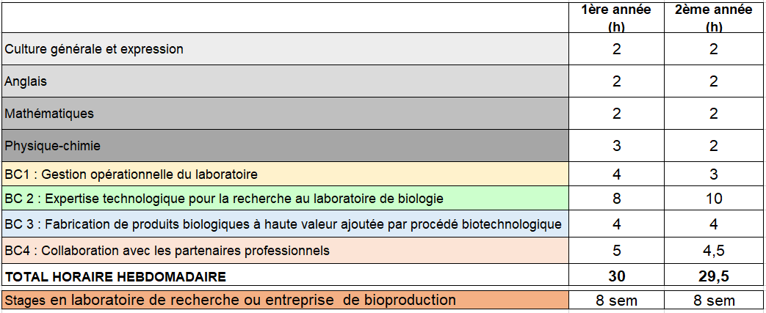
Répartition horaire par bloc
sur les deux années de formation
Horaires en laboratoire
1ère année | 2ème année
3 | 2
6 | 8
3 | 3
0 | 0
12 h | 13 h
Notes:
Concernant les horaires, l’enseignement général retrouve une place clairement affichée pour une formation transversale de niveau BTS donc qualification 5 pour un diplôme professionnalisant de technicien et de niveau bac +2. permettant une poursuite d’études en niveau L3.
Chaque enseignement général est validé par une épreuve certifiant les acquis des compétences , au service des compétences professionnelles et de la poursuite d’études.
Chaque bloc de compétences professionnelles est défini par un horaire classe entière, pour mener des activités de nature variées, et en groupe restreints (12 à 15 étudiants dans les laboratoires spécialisés du lycée.
Un nombre important d’heures de formation est attribué pour la pratique en laboratoire des activités technologiques permettant e développer des competences professionnelles. Les compétences des 4 blocs se développent et se renforcent également lors des deux stages en milieu professionnel.

Slide 9
Composition du groupe de travail
Rénovation du référentiel
Caroline BONNEFOY
IGESR
IA-IPR
Enseignants experts
Laboratoires de recherche
Industries de bioproduction
Didier BUSSO, INSERM CEA de Saclay
Responsable cellule ingénierie génétique
David DELVAILLE, Core Biogenesis
Ingénieur directeur en bioproduction
Claire DUBRAC académie de Dijon
Isabelle FALLER académie de Strasbourg
Claudie LANOS académie de Lille
Sabine ORSONI académie de Paris
Erwan BOËDEC, INSERM
Responsable technique Plateforme de production de protéines
Marie DARCHE, Institut de la vision
Ingénieure de Recherche fondamentale, clinique et industrielle
Stéphane DIETERLE , Centre de Recherche Biomédecine Assistant ingénieur - Sclérose latérale amyotrophique
Jérôme VICOGNE, INSERM CNRS,
chargé de recherche fondamentale - parasitologie et biologie cellulaire
CABOUCO Aline Troyes
ISSELE Pierre-Jean Villers/Nancy
LIPOFF Clarisse Lyon
NAUD Sophie Gif-sur-Yvette
RENARD Séverine Strasbourg
Notes:
Le groupe de travail d’élaboration du nouveau référentiel, en association avec la direction générale de l’enseignement scolaire, la DGESCO est composé de professionnels des deux secteurs visés
Ce nv referentiel a été présenté comme diplôme de l’enseignement supérieur par la DGESIP au CNESER (conseil national enseignement supérieur et de la recherche) qui a validé le niveau de formation et les modalités de certification,
Il a aussi été présenté à la CSL (comm specialisée des lycees) pour les enseignements , en particulier les enseignements généraux
Il a aussi été présenté au CSE (conseil sup de l’éducation) pour les valeurs éducatives menant à la professionnalisation en vue de l’insertion professionnelle et préparant également à la poursuite d’études.
Trois séances en CPC (comm prof consultative) ont validé successivement la note d’opportunité de rénovation en juin 2021 , le nouveau référentiel d’activités professionnelles en septembre 2022, et puis le 2 février 2024 où il a reçu un avis conforme.

Slide 10
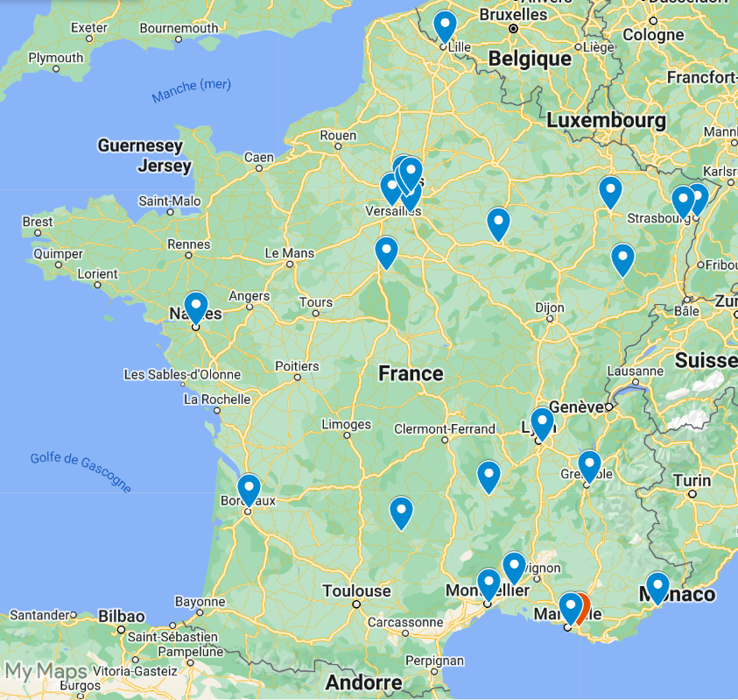
Implantation des établissements
BTS Biotechnologie en Recherche et en Production
24 établissements
(lycée général technologique)
Notes:
Les lycées proposant ce BTS, sont équipés de plateaux techniques, qui sont des laboratoires professionnels, de, biologie cellulaire, de biologie moléculaire, de microbiologie ainsi que de biochimie ; dans des salles de préparation attenantes à ces plateaux techniques, des personnels techniques de laboratoire assurent les préparations des activités technologiques.
Le fonctionnement de ces laboratoires est sous la responsabilité d’un directeur délégué aux formations professionnelles et technologiques, appartenant à l’équipe de direction, qui supervisent également les relations avec les entreprises, les conventions et conformités des stages.
Les professeurs de l’enseignement général sont les mêmes que ceux qui assurent les enseignements pour les élèves de , le baccalauréat général ou technologique ou , les CPGE, ; les professeurs de l’enseignement, technologique assurent les enseignements professionnels des 4 blocs sont tous certifiés ou agrégés de biotechnologies-biochimie génie biologique.
Ces lycées publics et privés SC sont répartis sur l’ensemble des régions de France au nombre de 24 établissements.

Slide 11
Carto
BTS
Biotechnologie en recherche et en production
Liste des lycées publics et privés sous contrat proposant la formation
Notes:
Cette diapositive présente le nom et la ville des établissements proposant le BTS biotechnologie en recherche et en production ainsi que l’académie correspondante.
le chef d’établissement, le DDFPT, et l’IA-IPR de biotechnologie génie biologie sont responsables du diplôme respectivement dans chacun des établissements ou dans chacune des académies.
Ces acteurs, avec les enseignants de biotechnologies qui assurent les visites de stage ou qui organisent les heures de développement des partenariats professionnels, seront les interlocuteurs des professionnels en entreprise

Slide 12
FILIèRE Biotechnologie et Bio-industries
Bioindustries
BTS Bioanalyse en Laboratoire de Contrôles
Optimisation de méthodes et analyse de la qualité technologique et sanitaire
Laboratoire
Contrôle qualité
Bioexpertise
Bac Pro PIPAC
Production en environnement contrôlé
Service qualité
BTS Métiers de l’eau
Production d’eau industrielle
Epuration des eaux de production
Pharmaceutique, Agroalimentaire, Cosmétique
BTS Bioqualité
Management de la qualité à l’interface de la production et du contrôle
CAP ETL
Employé technique de laboratoire
Industries de bioproduction vaccins, biomédicaments
Laboratoire de recherche
et de développement
BTS Biotechnologies en recherche et en production
Expertise technologique pour la bioproduction
BTS Biotechnologies en recherche et en production
Expertise technologique pour la recherche en biologie
BTS Alalyse de biologie médicale
Production de dérivés du plasma
Notes:
En plus de ce diplôme rénové, d’autres diplômes délivrés par l’éducation nationale peuvent répondre aux besoins en ressources humaines de la filière biotechnologies et bio-inudstries.
Cette dernière vue récapitule les diplômes particulièrement reconnus pour permettre le développement d’une bio expertise chez les différents collaborateurs dans les secteurs de la filière biotechnologie et bio-industries.
Dans le secteur des bio-industries, sont recrutés de nombreux titulaires du bac pro PIPAC , expert dans la connaissance du milieu industriel de production. On peut y retrouver des titulaires du BTS métiers de l’eau car formés à la conduite de gros pilotes de production, et expert dans la production et l’épuration d’eaux.
Dans le secteur de la bioproduction, le titulaire du BTS Biotechnologie en RP intervient pour son expertise biotechnologique de la production à petites ou à grandes échelles et de recherche pour la mise au point de nouvelles molécules thérapeutiques à l’aide de cellules. Le titulaire du BTS ABM peut contribuer à ce secteur s’il est employé dans une industrie produisant des dérivés du plasma.
Le secteur du laboratoire est occupé par des titulaires du BTS de bioanalyses en labo de contrôles qui met en œuvre des analyse, interprète les résultats au regard des normes qualité, et peut être amené à adapter ou à proposer de nouvelles méthodes.
Dans le secteur du laboratoire, le technicien supérieur en BTS biotechnologie en recherche et en production travaille en étroite collaboration avec l’atelier de production pour adapter des stratégies de production ou proposer de nouveaux biomédicaments. Le titulaire du CAP ETL est recruté pour appliquer des procédure opératoires ou pour assister le technicien dans la préparation de matériel et de solutions.
Enfin à l’interface de ces secteurs : les ateliers de production et les laboratoires de recherche de contrôles et de développement du procédé industriel, le titulaire du BTS bioqualité est responsable du management de la démarche qualité au sein de l’entreprise.

